Slide 1
Pokročilá historická a stratigrafická geologie
Úvod

Slide 3
Záznam geologických procesů
Jaká záznamová média geologických procesů znáte?
Vulkanické horniny - záznam erupcí; sledy láv anebo pyroklastik
- erupce jsou střídány dlouhým obdobím klidu
Metamorfované horniny – záznamy orogenních epizod atd.
- opět sporadické události
Sedimentární horniny – záznam exogenních procesů, orogenezí, extraterestrických procesů …
- obecně nejkontinuálnější záznam z uvedených
- ALE (!): : „… skutečný sedimentární záznam je většinou nic a jenom občas něco …“
“ … the stratigraphic record is more gap than record.” D.Ager

Slide 5
Záznam geologických procesů
Bailey and Smith (2010, p. 57-58):
Sedimentární procesy jsou ve své povaze pomíjivé/dočasné
Velmi nízká šance zachování sedimentu
Př.: v sed. záznamu zůstane pouze jedna z tisíců či milionů příbřežních čeřinových poloh, které jsou denně tvořeny a destruovány
Stratigrafický záznam je spíše výsledek zpomalení/zastavení eroze a redistribuce sedimentu (‘frozen accidents’ of accumulation)

Slide 6
Sedimentární záznam geologických procesů
Marinní prostředí je nejpříhodnější pro dlouhodobě souvislejší sedimentaci protože
  Je dostatek dostupného prostoru pro sediment (akomodační prostor)
  Sedimenty jsou převážně transportovány z pevniny do moří
  (opačně velmi zřídka – např. při hurikánech, tsunami atd.)
Kromě terigenního materiálu vzniká další část sedimentů
biologicky či chemicky přímo v moři

Slide 7
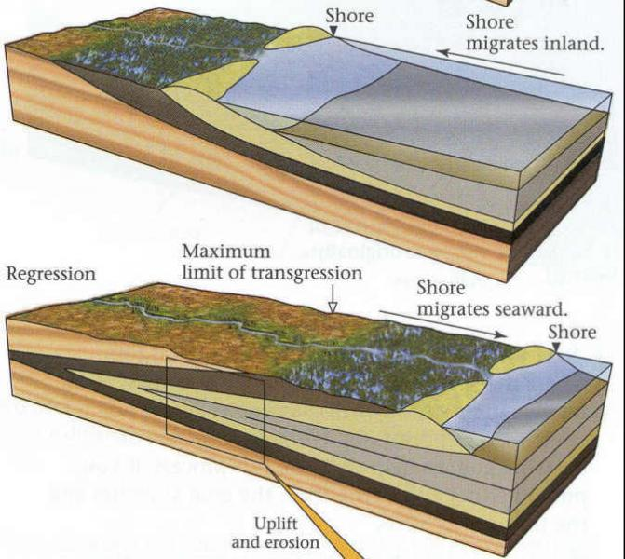
Sedimentární záznam geologických procesů
Jaké procesy ovlivňují změnu sedimentace v čase?
Interní x externí procesy
  Interní: např. přeložení koryta řeky,
  vytvoření mrtvého ramene, vyplnění
  akomod. prostoru sedimentem
  Externí: např. glacioeustáze, subsidence,
  orbitální vlivy …
Oba typy procesů se dobře odráží
ve změně hladiny moří a tím ovlivňují
zachování sedimentů
(změny depozičních prostředí)
Často cyklické
– autocykly (interní p.)
- allocykly (externí p.)
Transgrese – retrogradace faciální pásů
Regrese – progradace faciální pásů

Slide 8
Sedimentární záznam geologických procesů
Jaké procesy ovlivňují změnu sedimentace v čase?

Slide 9
Relativní změny hladiny moří
V každém geografickém bodě a v čase je hladina moře rozdílem mezi povrchem geoidu (hladinou moře) a pevným horninovým povrchem Země (měřeno směrem ke středu Země)
změna hladiny moře = změna výšky hladiny moře minus změna výšky dna ve sledovaném období

Slide 10
Eustatické změny hladiny moří
– globální eustatická změna hladiny (mezi hladinou a středem Země)
Eustatická hladina -hladina moře, která by byla výsledkem rovnoměrného
rozložení vody po rigidní, nerotující planetě, se zanedbatelnou vlastní gravitací,
Ve skutečnosti není možno zaznamenat eustatickou hladinu moře (a její změnu) v žádném místě na Zemi
všechna měření změn hladiny moří vždy lokální,
„relativní“ nebo „regionální“, i když existuje silný globální signál
Eustatické amplitudy a změny hladiny moře nelze měřit – jedná se o průměrné globální odhady eustatických změn ve vztahu k určitému bodu, například středu Země

Slide 11
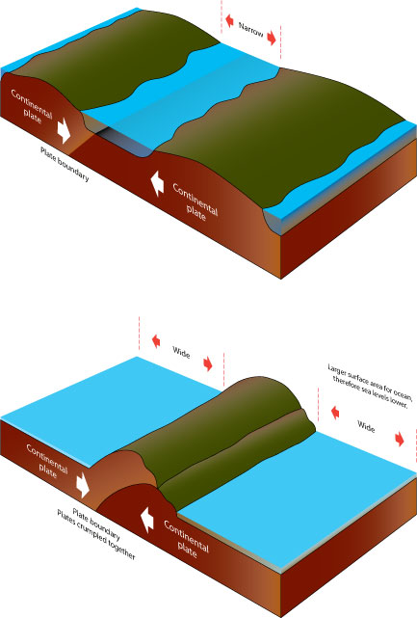
Změny hladiny moří - objem pánví
Jaké procesy ovlivňují změny objemu pánví?
Změny rozměrů a tvarů pánví s vodu (jak na oceánské tak kont. kůře)
Řízeno především deskovou tektonikou
Extenzní fáze:
zvýšení intenzity spreadingu = nárůst délky i výšky riftů = zmenšení objemu pánve = transgrese
Kompresní fáze: kolizní akrece způsobí zvětšení okolní oceánské pánve = regrese
Tektonoeustáze
globální změny hladiny nejnižších řádů (I. a II.)
- velmi dlouhodobé trendy (desítky až stovky milionů let)
- spojené s Wilsonovým cyklem

Slide 12
Zatížení kontinentu ledovci – subsidence; isostatický výzdvih po jejich odtání
Zatížení pánve sedimentem – subsidence okrajů pánve (spojeno s isostází)+ změny objemu sedimentu kompakcí (opět subsidence)

Slide 13
Změny hladiny moří - objem vody v mořích
voda je také derivovaná z vulkanizmu a odstraňovaná z hydrosféry subdukcí
– tyto procesy způsobující jen zanedbatelné a dlouhodobé fluktuace mořské hladiny

Slide 14
Změny hladiny moří - objem vody v mořích
během „ice-house“ klimatických režimů je významná změna objemu mořských vod vázáním vody v ledovcích a jejich tání
– GLACIOEUSTÁZE
  Amplituda glacioeustatických fluktuací až stovky metrů

Slide 15
Změny hladiny moří - objem vody v mořích
V obdobích globálního režimu skleníkového efektu
- značný význam na fluktuaci mořské hladiny
hydroeustáze / kolektorová eustáze
  Zadržování/uvolňování vody z pevniny (hlavní rezervoár v pórovém horninovém prostředí nad hladinou moře, dále v půdě, minimum v jezerech, horská zalednění etc.)

Slide 16
Změny hladiny moří - objem vody v mořích
Tepelná roztažnost vody – oteplení o 10°C ~ 10 m růst hladiny

Slide 17
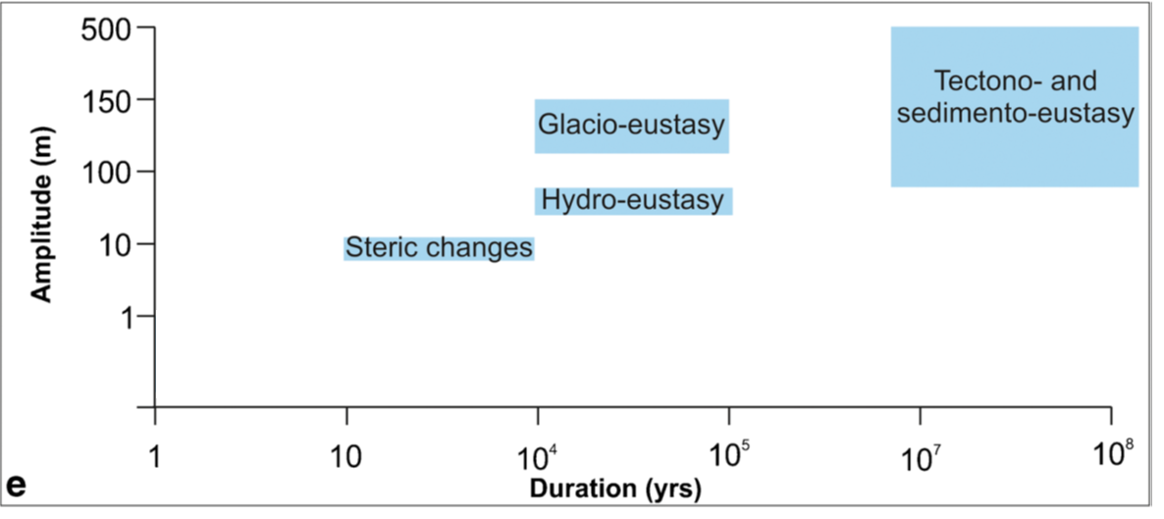
(teplotní roztažnost,
změny salinity)

Slide 18
Vliv změn hladiny moří na depoziční prostředí a jeho záznam

Slide 19
Akomodační prostor
Dostupný prostor pro hromadění sedimentu
(mezi dnem s hladinou = relativní úroveň hladiny moří)

Slide 20
transport z terestriálních do marinních sedimentárních systémů u siliciklastických prostředí
maximální tvorba karbonátu v karbonátovém mořském prostředí
v hlubokých mořích obrovské množství akomodačního prostoru
-„podsycené pánve“, kam se sediment nedostává, protože je zadržován na šelfu
šelf je místem „dopravní špičky/zácpy“ v transportu sedimentu
proto jsou sedimenty šelfových prostředí nejmocnější
citlivé na změny úrovně hladiny moří (a stratigraficky nejčitelnější) – fluktuace hladiny významně ovlivňuje rozsah přílivu, odlivu, vlnových bází …

Slide 21
Walterovo pravidlo

Slide 22
Migrace faciálních pásů
Změny úrovně hladiny - posuny faciálních pásů - změny depozičních charakteristik prostředí
Důležitými faktory jsou
- kapacita akomodačního prostoru
- množství klastického materiálů transportovaného do pánve/nebo míra produkce karbonátu nebo dalších biochemogenních sedimentárních zrn

Slide 23
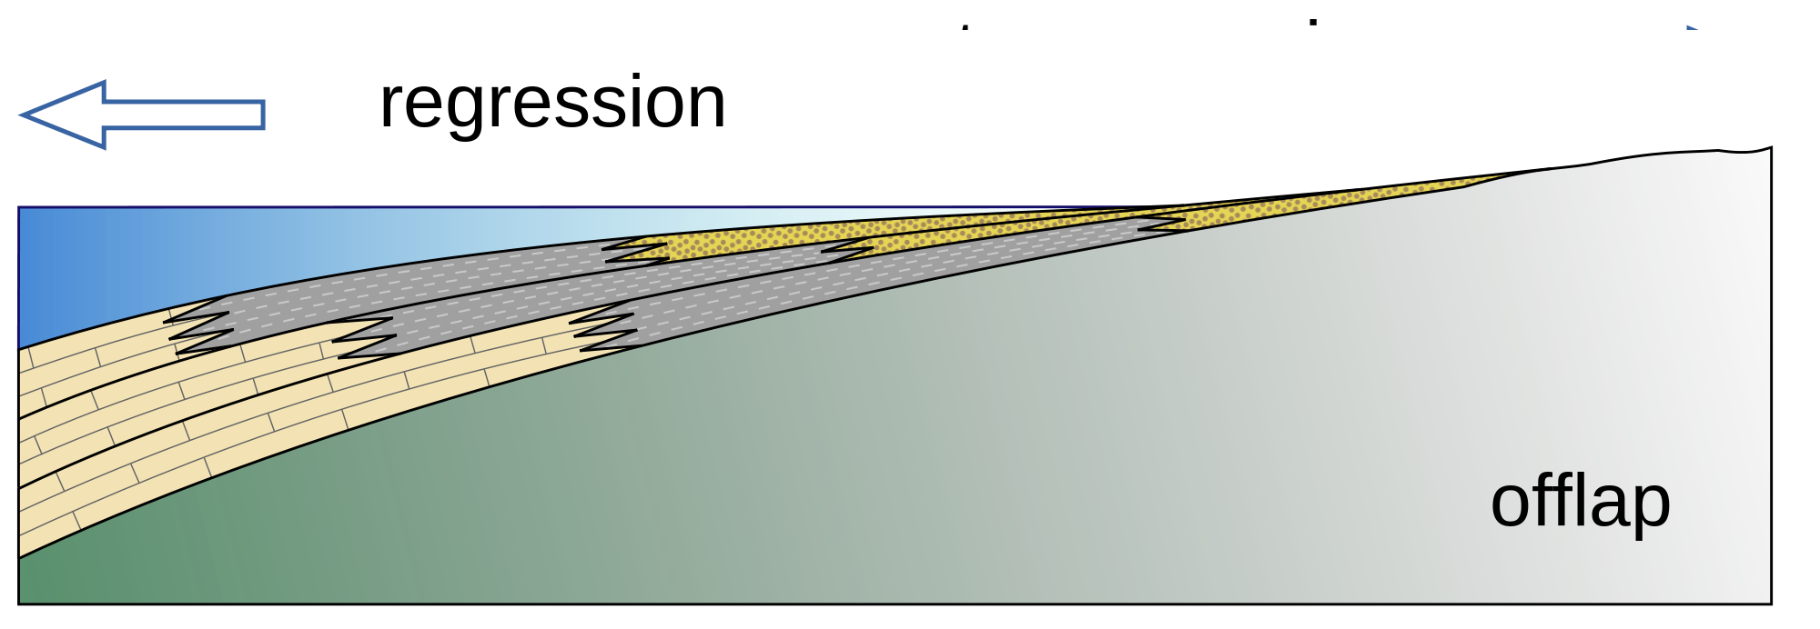
Regrese
Posunu faciálních pásů do pánve; dochází k tzv. progradaci facií/těles sedimentů
zmenšování akomodačního prostoru vyplňováním („zasypáváním“) sedimentem
množství transportovaného sedimentu vyšší než rychlost růstu akomodačního prostoru
akomodační prostor se zmenšuje pokud
- dochází k ústupu moře/pádu hladiny (glacioeustáze)
- zvýšení přínosu klastického materiálu/karbonátové produkce
- tektonickému výzdvihu pánve
pískovce
kalovce
vápence
Velmi obecně: při regresi se směrem do nadloží facie „změlčují“, hrubnou a rostou mocnosti

Slide 24
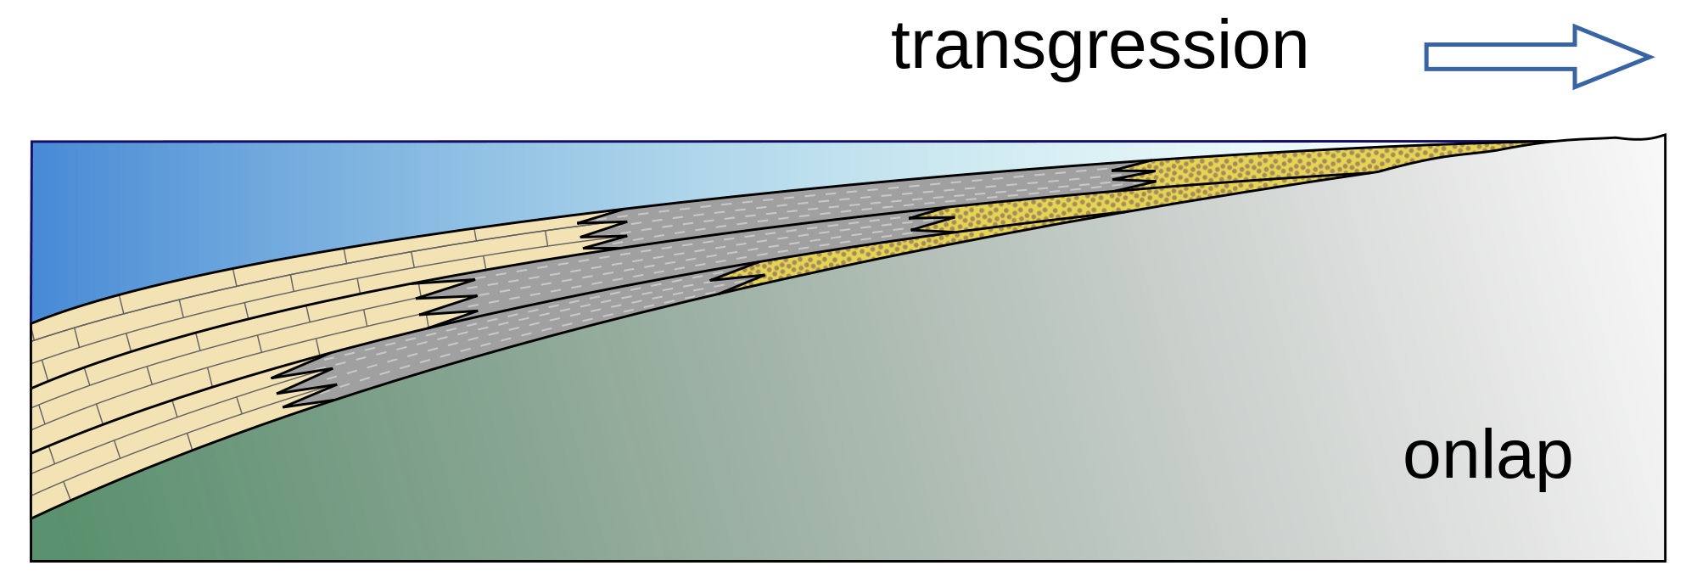
Transgrese
Posunu faciálních pásů do pevniny; dochází k tzv. retrogradaci facií/ těles sedimentů
zvětšování akomodačního prostoru, posun břežních čar do pevniny
- množství transportovaného sedimentu je nižší než rychlost růstu akomodačního prostoru
akomodační prostor se zvětšuje pokud
- dochází k růstu mořské hladiny (glacioeustáze)
- se sníží přínos klastického materiálu/karbonátové produkce
- dochází k subsidenci pánve (tektonické + kompakční)
vápence
kalovce
pískovce
Velmi obecně: při transgresi se směrem do nadloží facie „prohlubují“, zjemňují a klesají mocnosti

Slide 25
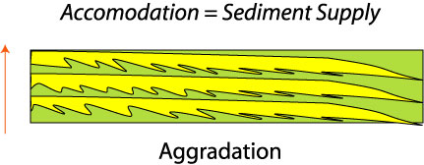
Agradace
Nedochází k posunu faciálních pásů
Přínos klastického materiálu/karbonátové produkce je vyrovnaný se změnami kapacity akomodačního prostoru

